Slide 1
大中票券債券市場展望雙週報
2025/01/20
Peter Tsai

Slide 2
市場回顧
最近二週，美債10y利率呈現漲多拉回走勢。先前的12月非農就業報告令利率大漲，一度突破4.80%；但後續公布的12月美國核心CPI數據低於預估，降息預期再度升溫，美債10y利率自高檔大跌。上週五美債10y利率收在4.627%。台灣近期新券標售結果佳，且第一季公債供給量低於到期量，市場需求不錯，帶動利率走低。截至上週五，10y的A14103利率收在1.60%，5y的A14101收在1.535%。

Slide 3
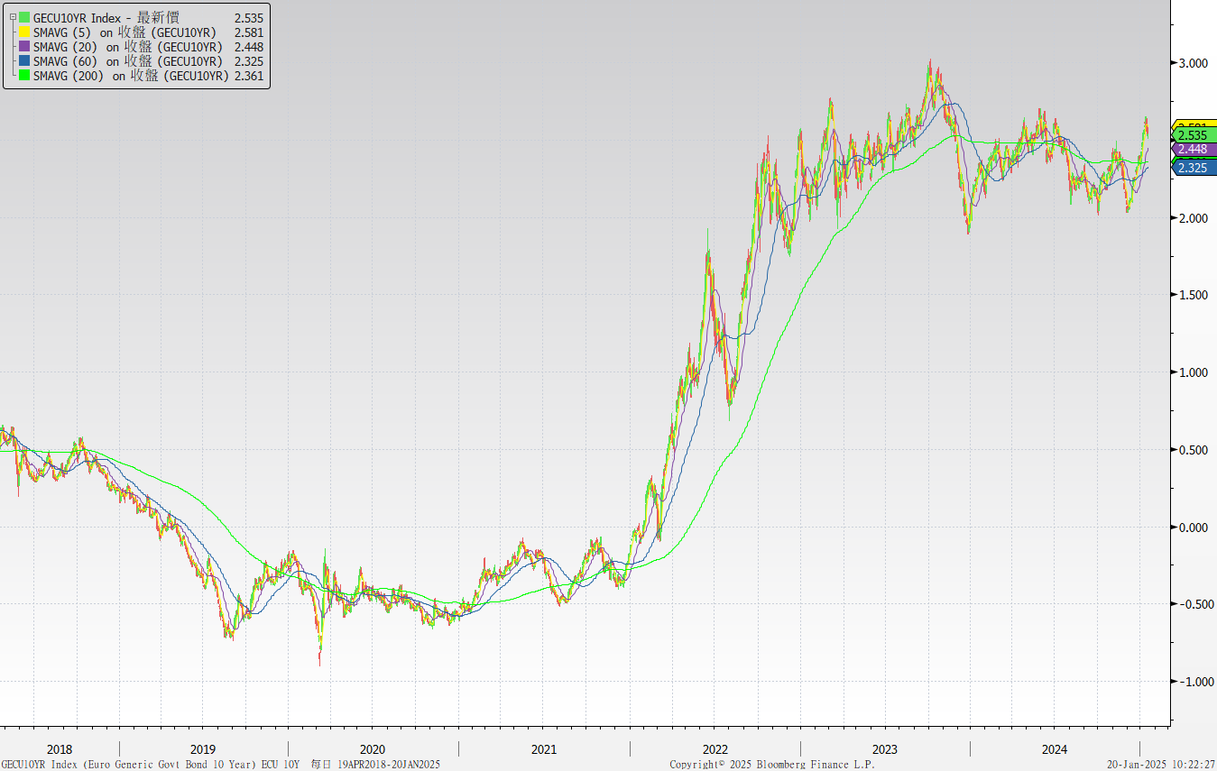
歐債十年期利率走勢圖

Slide 4
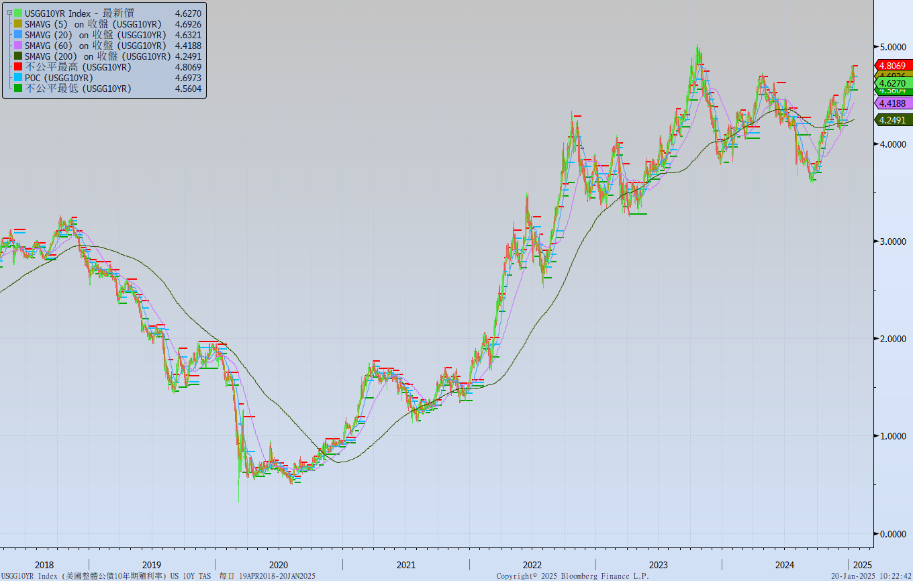
美債十年期利率走勢圖

Slide 5
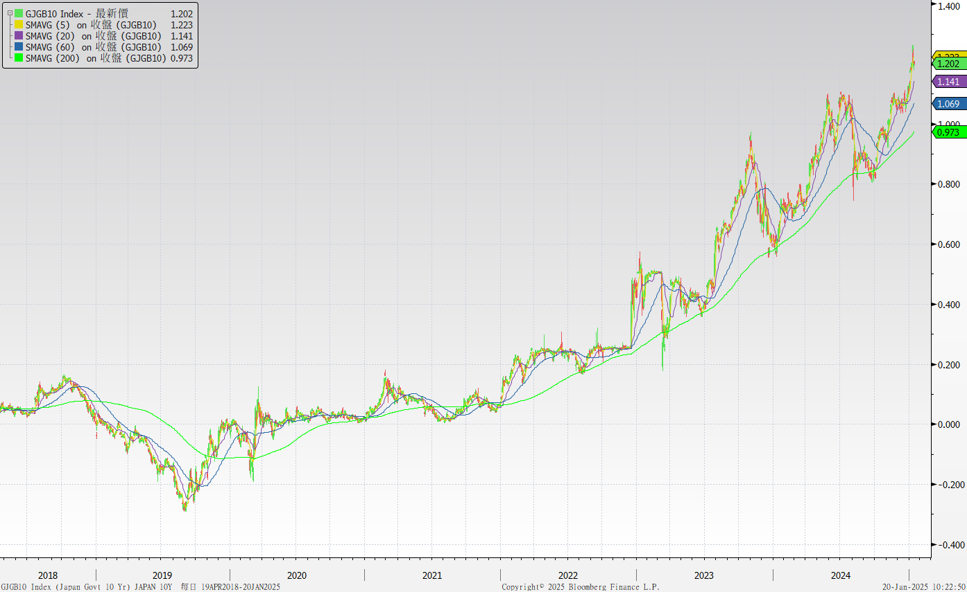
日債十年期利率走勢圖

Slide 6
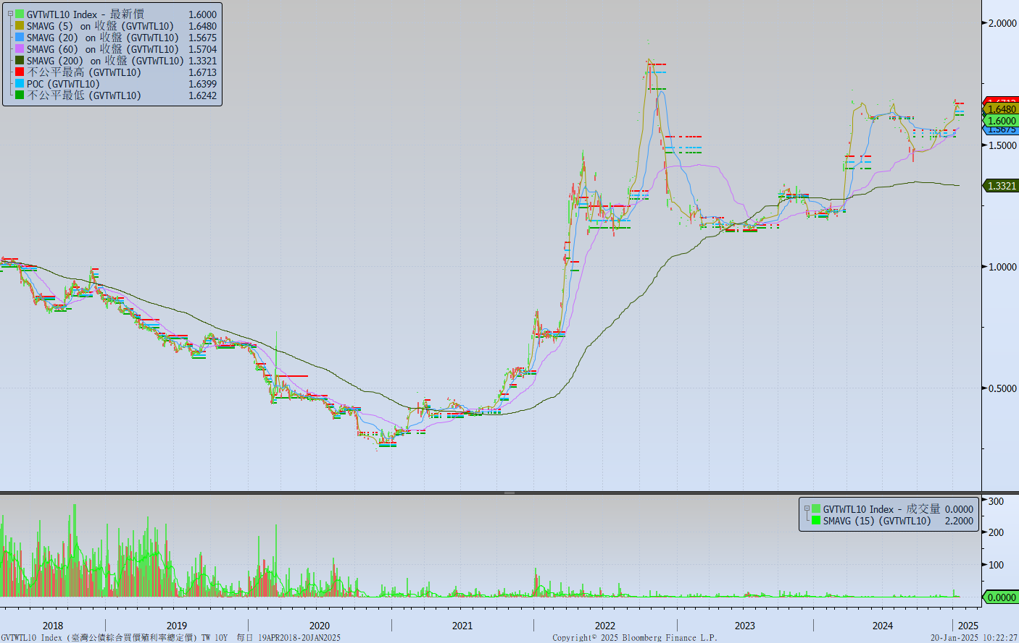
台債十年期利率走勢圖

Slide 7
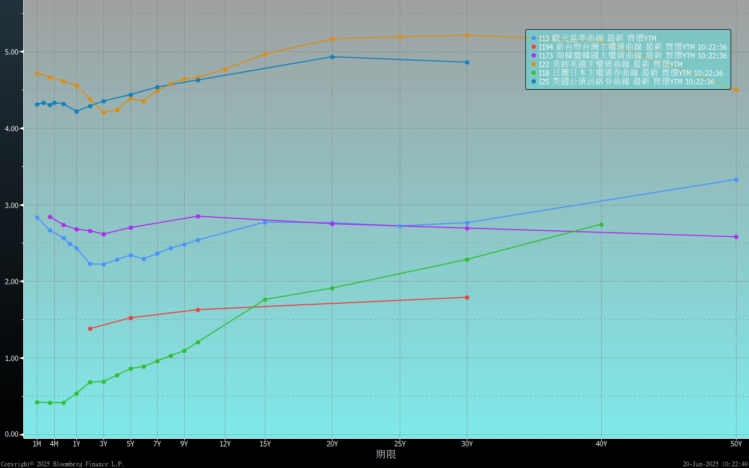
主要國家殖利率曲線

Slide 8
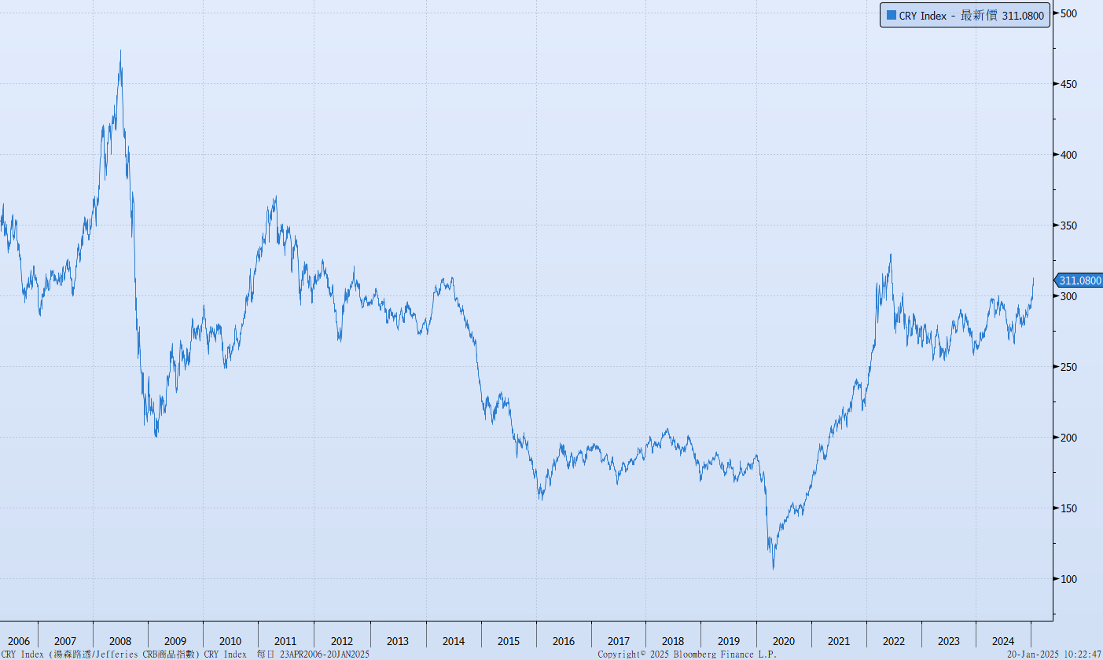
原物料指數

Slide 9
美國GDP成長率

Slide 10
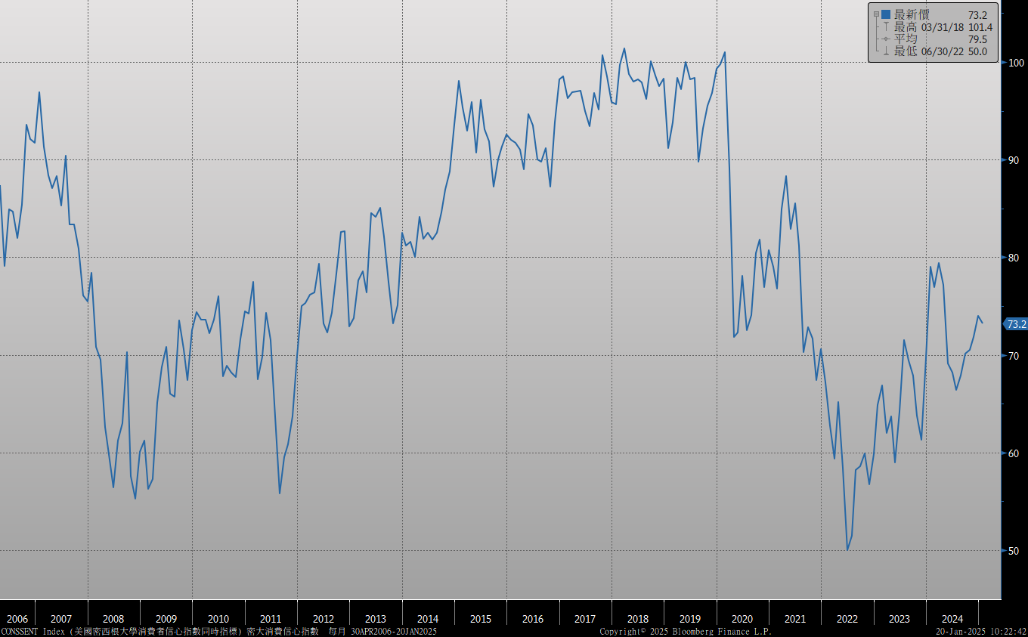
密大消費信心

Slide 11
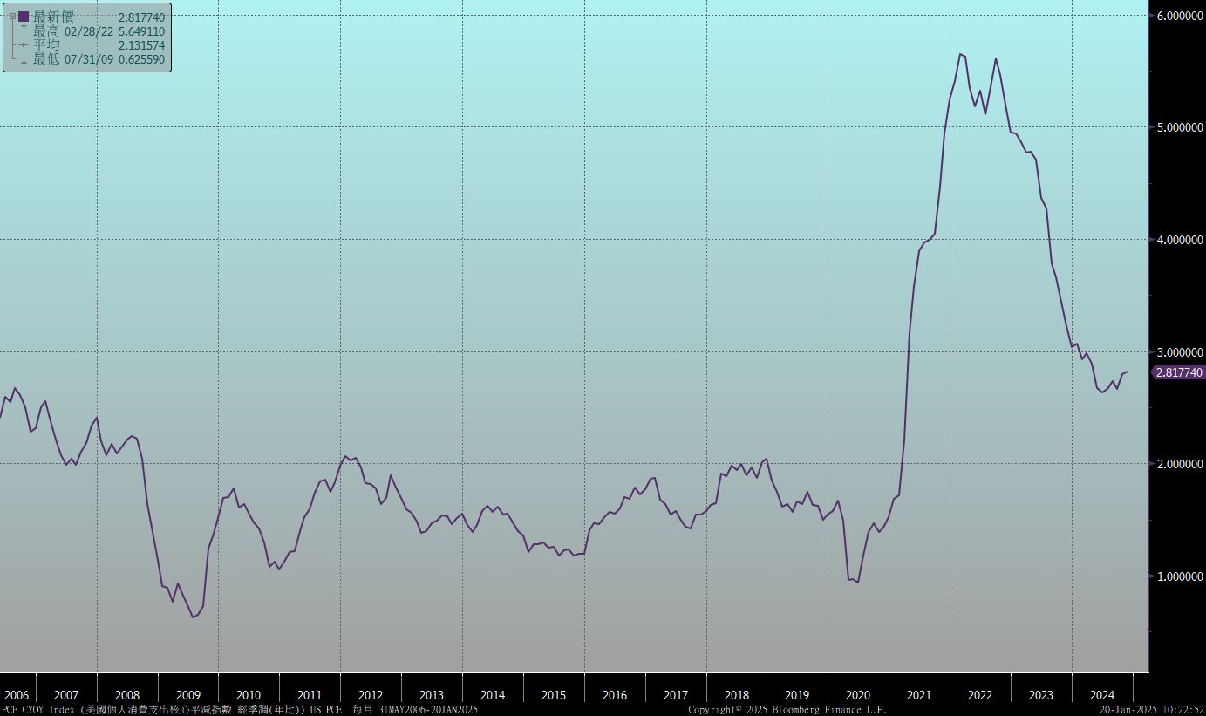
美國個人消費支出核心平減指數 經季調(年比)

Slide 12
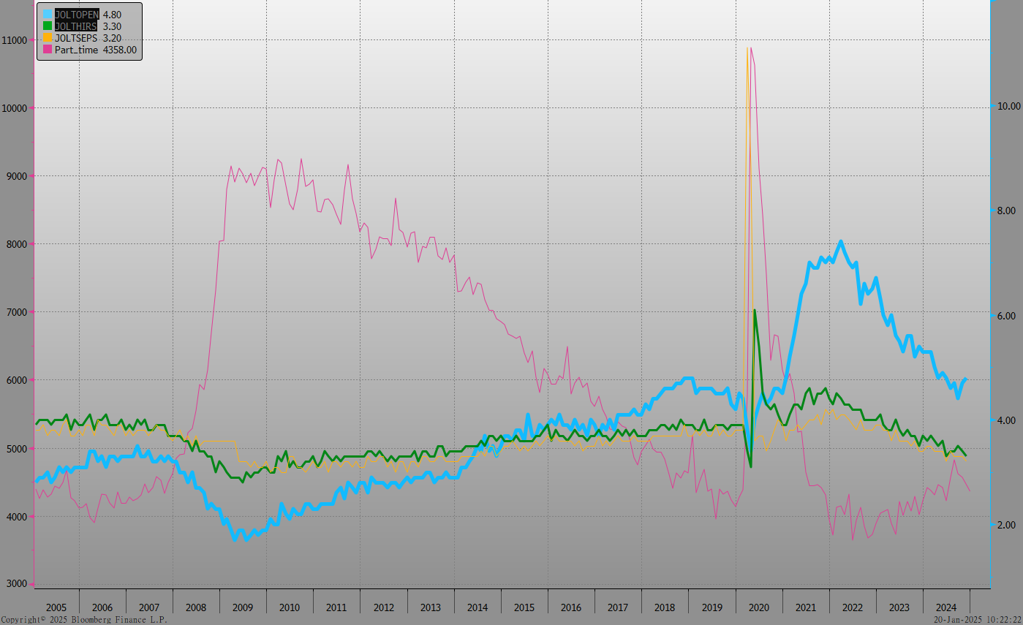
美國就業情況

Slide 13
美國非農就業人數

Slide 14
美國新屋及成屋銷售

Slide 15
ISM指數

Slide 16
SOFR OIS

Slide 17
經濟數據預報

Slide 18
市場展望
從利率走勢看，美債10y利率無法站上4.80%後，周線將向下交叉月線，顯示近期利率有下修行情。
經濟數據方面，即將公布美國12月新屋銷售與成屋銷售，美國1月密大消費信心指數。德國1月ZEW調查。台灣12月失業率數據。目前美公債10y利率從4.80%高點附近下修，因市場把最快降息的時間點提早到3月，利率因而走低。惟川普上台的新政策仍有不確定性，利率可能橫向整理。台債市場，公債殖利率先前受到美債影響而上漲，但漲幅有限。後續在標債結果佳及美債利率轉跌後而跟跌。而5年期IRS利率也自1.90%上方回跌。操作上，一月債市中公司債發行少，公債供給也低於到期量，籌碼決定了方向。近期債市利率或有向下修正，但不建議佈局追多，應等農曆年後，債市供給漸增，方尋較佳標的及有利時點購債。

